Slide 1



CHÀO MỪNG QUÝ THẦY CÔ
VỀ DỰ GIỜ THĂM LỚP
Môn Toán lớp 3
Bài 23: NHÂN SỐ CÓ HAI CHỮ SỐ VỚI SỐ CÓ MỘT CHỮ SỐ (T2)

Slide 2


Câu hỏi số 4
Câu hỏi số 3
Câu hỏi số 2
Câu hỏi số 1

Slide 3
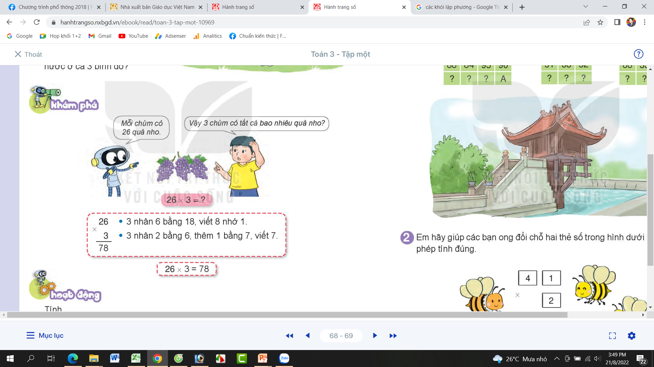
Thứ……ngày…..tháng…..năm…….
TOÁN
Bài 23: NHÂN SỐ CÓ HAI CHỮ SỐ VỚI SỐ CÓ MỘT CHỮ SỐ (T2)
26
x
* 3 nhân 6 bằng 18, viết 8 nhớ 1
3
8
* 3 nhân 2 bằng 6, thêm 1 bằng 7, viết 7
7
26 x 3 =
78

Slide 4
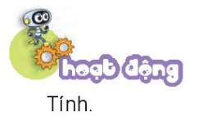
Thứ……ngày…..tháng…..năm…….
TOÁN
Bài 23: NHÂN SỐ CÓ HAI CHỮ SỐ VỚI SỐ CÓ MỘT CHỮ SỐ (T2)
37
16
29
18
x
x
x
x
2
4
3
5
7
4
64
87
90

Slide 5
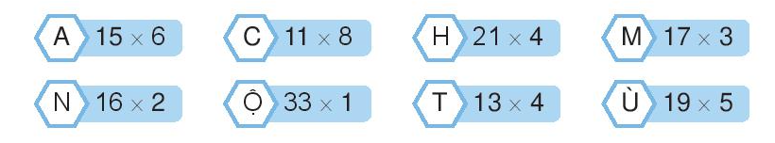
Thứ……ngày…..tháng…..năm…….
TOÁN
Bài 23: NHÂN SỐ CÓ HAI CHỮ SỐ VỚI SỐ CÓ MỘT CHỮ SỐ (T2)
3
Luyện tập
Bài 1: Kết quả của mỗi phép tính được gắn với một chữ như sau:
Hãy gắn các chữ vào các ô thích hợp để biết tên một di tích nổi tiếng ở nước ta:
88 | 84 | 95 | 90 |  | 51 | 33 | 52 |  | 88 | 33 | 52
C
H
Ù
A
M
Ộ
T
C
Ộ
T

Slide 6
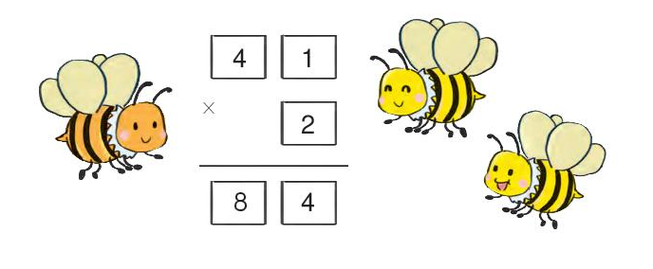
Thứ……ngày…..tháng…..năm…….
TOÁN
Bài 23: NHÂN SỐ CÓ HAI CHỮ SỐ VỚI SỐ CÓ MỘT CHỮ SỐ (T2)
Bài 2: Em hãy giúp các bạn ong đổi chỗ hai thẻ số trong hình dưới đây để được phép tính đúng:
Cùng nhau thảo luận nhóm đôi

Slide 7

XIN CHÂN THÀNH CẢM ƠN
QUÝ THẦY CÔ GIÁO VÀ CÁC EM

